Slide 1
Blender
Transformations

Slide 2
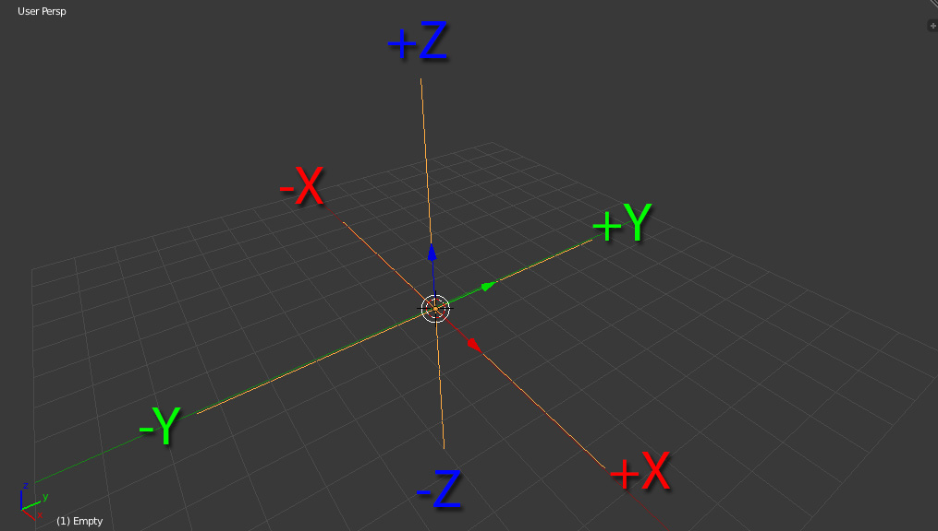
Système de coordonnées 3D

Slide 3
Transformation
Translation (grab)
« g » clé sur le clavier
Rotation
« r » clé sur le clavier
Scale / Changement d'échelle
« s » clé sur le clavier

Slide 4
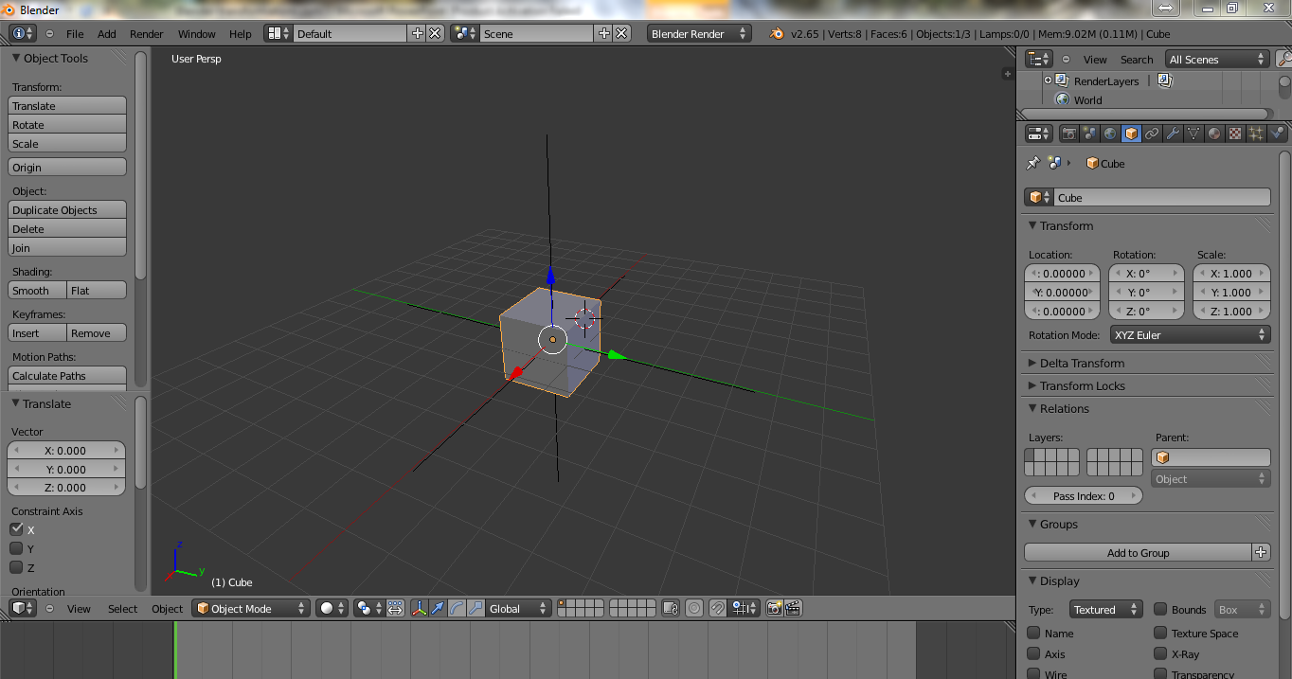
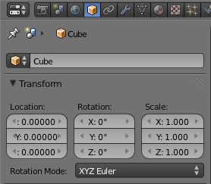
Transformation
Mode objet

Slide 5
Trucs
Pressez « n » pour rapidement accéder au panneau de transformations pour les objets sélectionnés
Transformation le long d'un axe spécifique:
Après avoir pressé la clé (« g » ou « r » ou « s »), pressez l'axe sur le clavier (« x » ou « y » ou « z ») pour transformer seulement le long de cet axe
Ou gardez cliquée la souris du milieu (MMB)
Transformation le long d'un plan (soit XY ou XZ ou YZ):
Après avoir pressé la clé (« g » ou « r » ou « s »), pressez l'axe sur le clavier (« X » ou « Y » ou « Z ») pour transformer seulement le long du plan perpendiculaire à cet axe
Ou gardez cliquée la souris du milieu (MMB) avec "Shift"

Slide 6
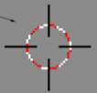
Plus de trucs
Le symbole à droite est le curseur 3D
« D » duplique les objets
« C » centre la fenêtre au point et positionne le curseur 3D à « 0,0,0 »
« A » ajoute un nouvel objet
Souris droit sélectionne un objet, avec « shift » pour sélectionner plusieurs objets
Pressez « b » et bouger la souris pour définir une boîte de sélection
Pressez « space » pour entrer au clavier et exécuter des commandes
« a » sélectionne ou déselectionne tout.

Slide 7
Origine (point de pivot)
Le point orange indique l'origine de l'objet sélectionné
Pour changer l'origine d'un objet:
Le bouton souris gauche (LMB) place l'origine à l'endroit du curseur 3D
Pressez « space » et tapez « set origin » et sélectionnez « origin to 3D cursor » ou utilisez le shortcut « ctrl + alt + C »

Slide 8
Hiérarchie d'un objet
En appliquant des transformations à un objet, si cet objet a des enfants, la transformation du parent sera héritée par tous ses enfants
Pour rendre un objet le parent d'autres objets:
Sélectionnez tous les enfants, puis le parent comme le dernier objet, et cliquez « ctrl + p »
Pour enlever le lien de parent à un enfant:
Sélectionnez l'enfant et cliquez « alt + p »

Slide 9
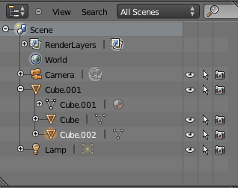
Outliner
Pour observer la hiérarchie des objets dans la scène, il faut consulter le outliner, qui est par défaut dans le coin haut droit de blender

Slide 10
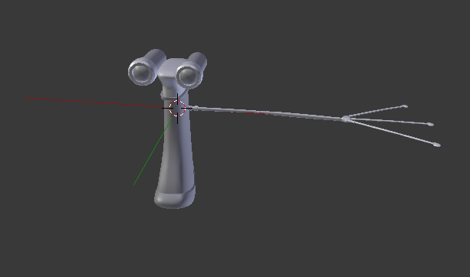
Exercice
Dupliquez la main gauche pour créer la main droite
Organisez les objets en une hiérarchie
e.g., le corps est le parent des mains, la main est le parent des doigts, etc.

